Slide 1
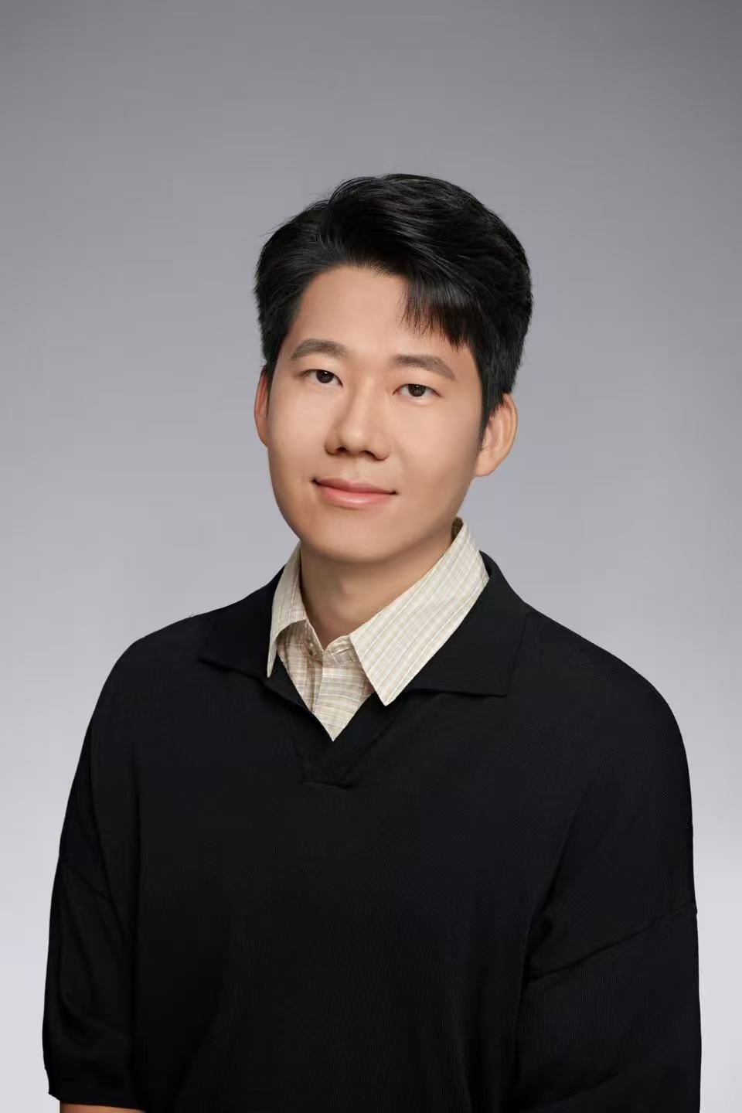
AI AGENT × MATERIALS
常州 AI 开发者社区 · AI Agent 应用开发交流站
干将
面向 XRD 的自进化
科学智能体
让材料表征从“看谱”走向可验证、可追溯的科学推理。
报告人
曹斌 | AI for Materials
曹斌
研究科学家
华为诺亚方舟实验室伦敦研究中心
香港科技大学（广州）
材料发现 · 智能表征 · 科学智能体
https://bin-cao.github.io/
01

Slide 2
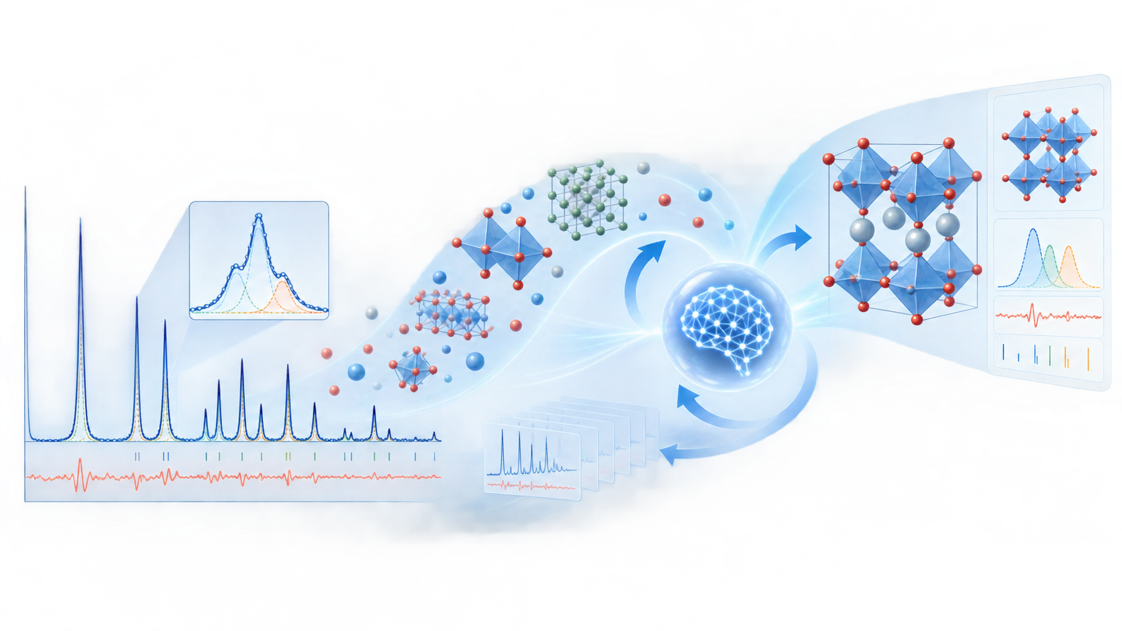

GanJiang | 干将
干将：面向 XRD 的自进化科学智能体
关键 ：图谱 ≠ 可信的结构结论
材料智能化差距：XRD 图谱到可靠结构结论之间，仍隔着一条鸿沟：病态逆问题、强峰重叠与专家经验。
干将把数据驱动识别与物理约束精修连接为可解释、可学习的材料表征闭环。
10⁻¹²m维度下的眼睛
GanJiang | 干将
物理高保真数据
智能晶体识别
物理约束精修
证据与学习
结构到图谱
图谱到候选
重叠峰分解
可追溯记录与反馈
材料合成出来后，我们看不见原子如何排列，我们要做的，就是智能地从 XRD 图谱中把它“反演”出来。
02

Slide 3

MOTIVATION
Final structure
Modeling
AI
Experimental data
参考文献：Ren, Y. et al. Intelligent Crystal Identification via XRD. 2026.
04

Slide 4
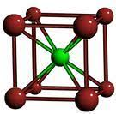
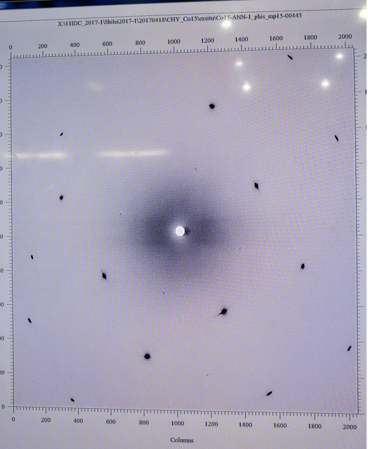
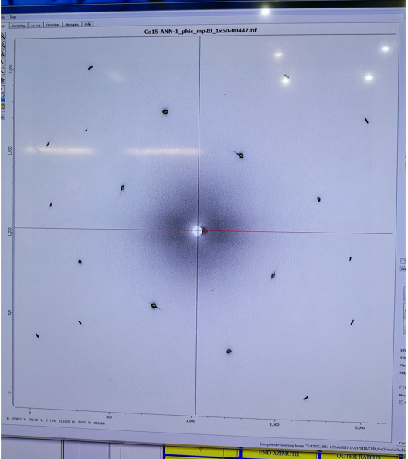
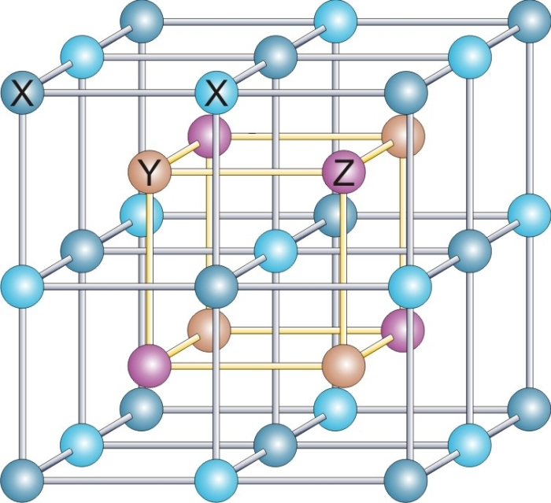
MOTIVATION
表征是我们认识结构的眼睛
hh0
00l
B2 structure (L2₁)
Heusler structure (L2₁)
参考文献：Ren, Y. et al. Intelligent Crystal Identification via XRD. 2026.
05

Slide 5
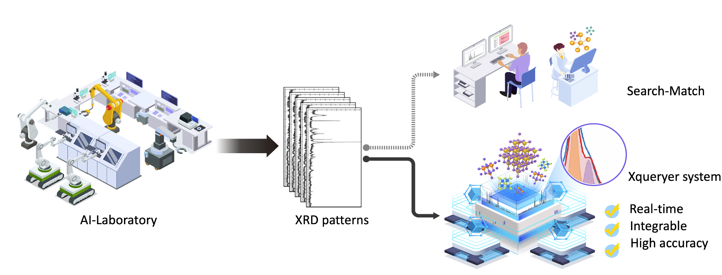
MOTIVATION
为什么要做干将？材料表征的瓶颈正在从“能不能测”转向“能不能推理”
最好是个概念图
碎片化
不可审计
候选检索、拟合、诊断与报告分散在多个工具中。
单一标签或分数无法解释局部峰、残差与失败原因。
参考文献：Cao, B. et al. XQueryer. National Science Review, 2025.
06

Slide 6
WHAT IS GANJIANG
一句话理解干将：让“看谱”变成可复核的科学工作流
感知
→
假设
→
验证
→
学习
读取图谱与元数据
提出结构候选
物理精修与残差诊断
沉淀证据与反馈
它将专业算法组织为连续推理，而不是把一次性分类分数当作最终结论。
输入
过程
输出
XRD 图谱、候选结构、元素与实验元数据
工具调用、候选比较、峰分解、精修与诊断
结论、证据边界、不确定性与下一步建议
07

Slide 7
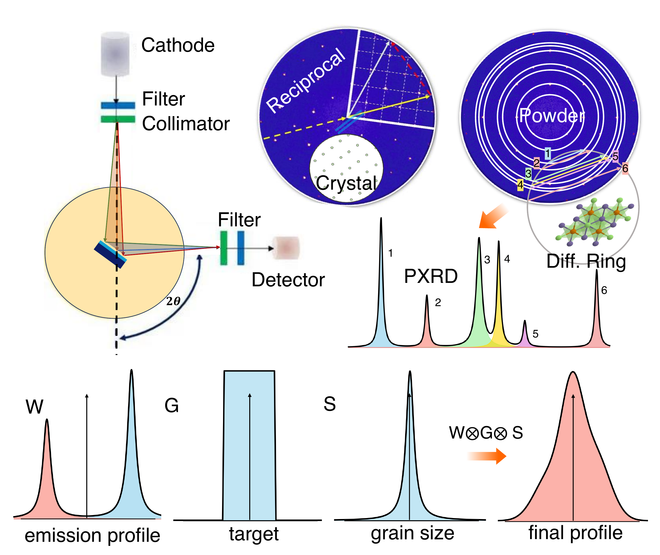
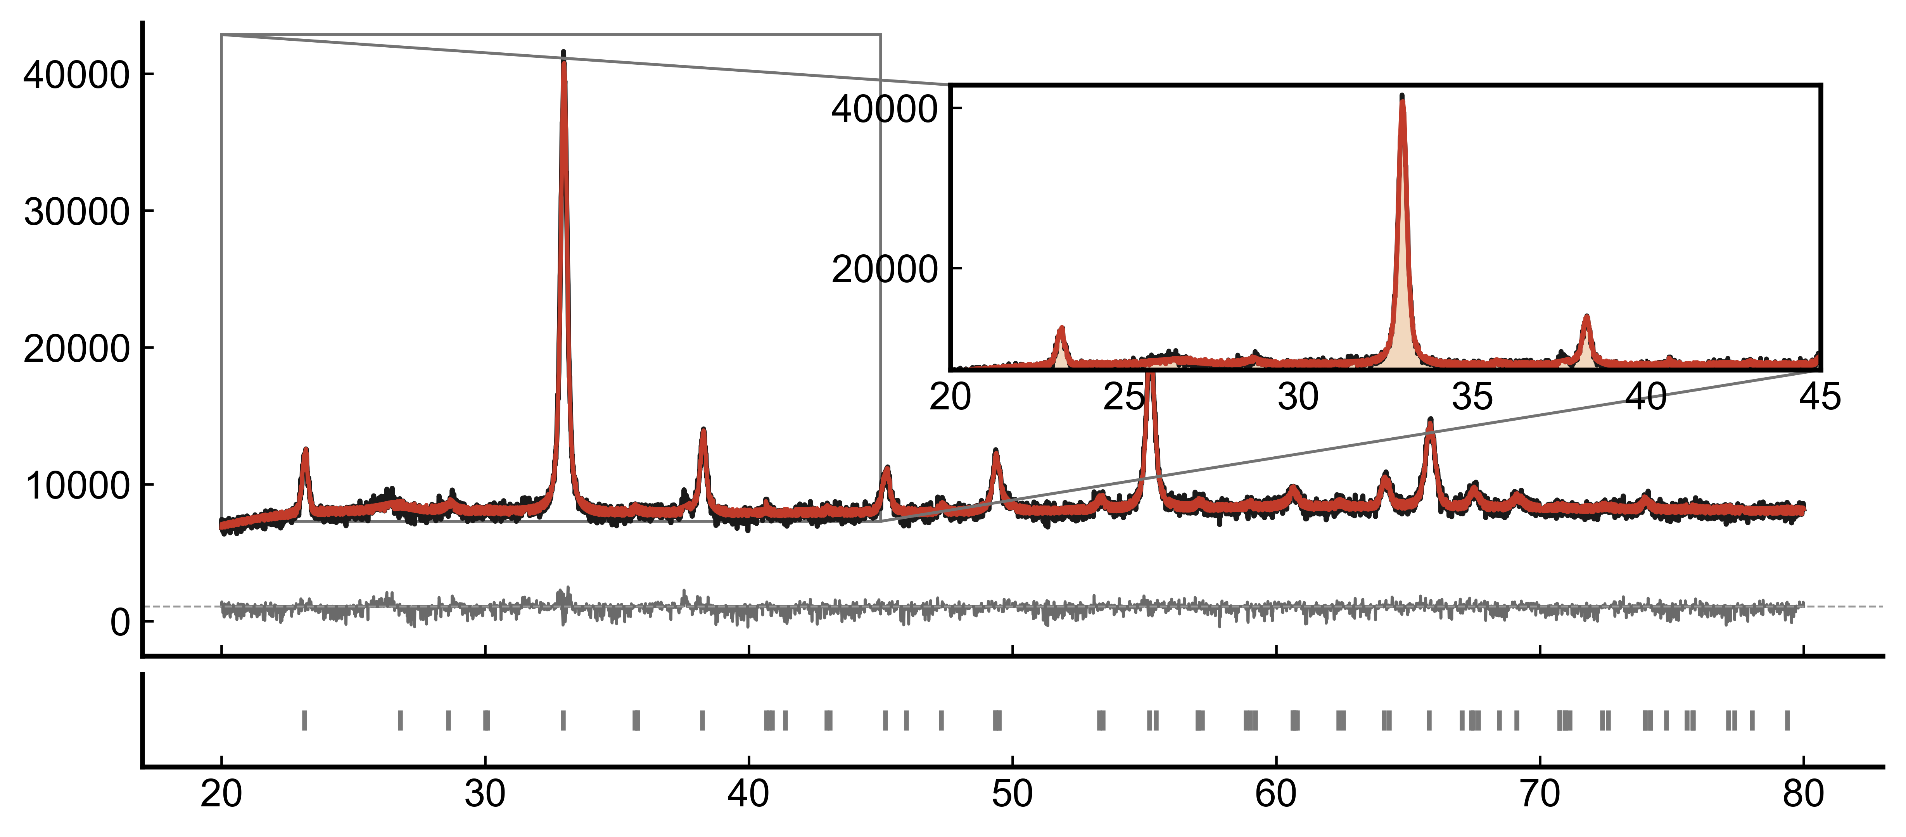
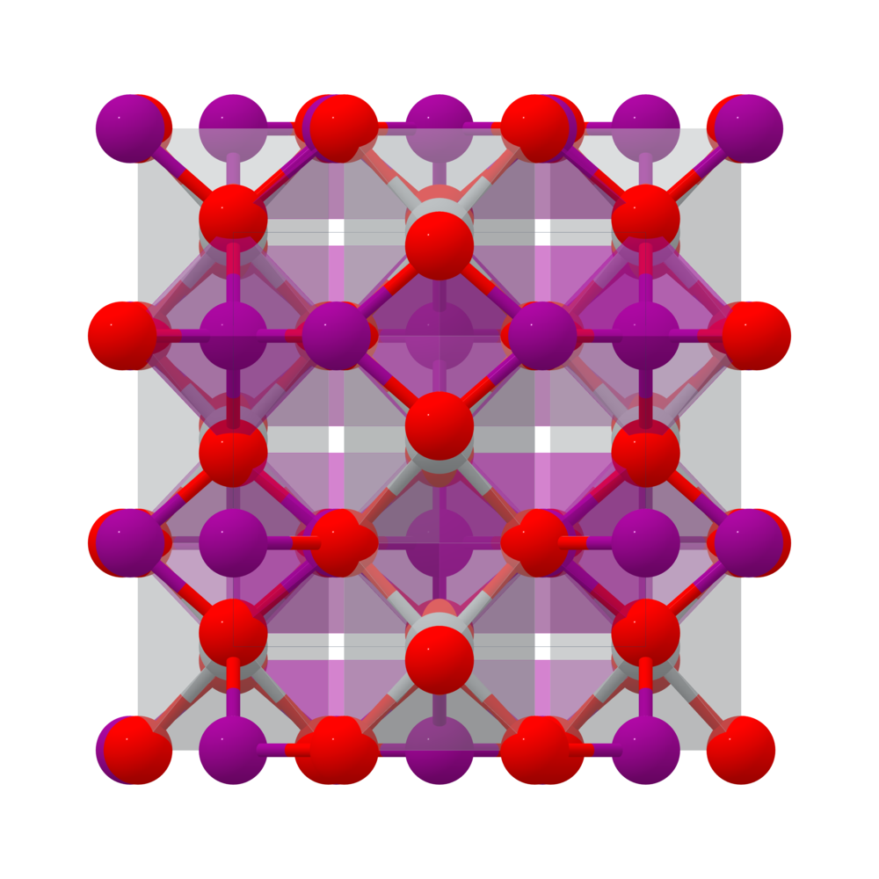
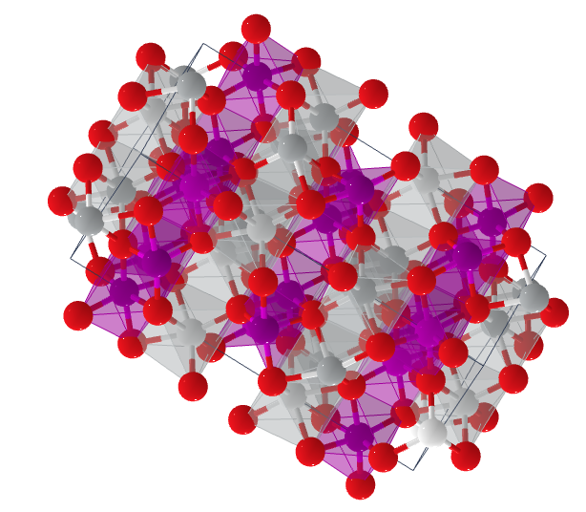
XRD PRIMER
XRD 是什么：材料结构的“指纹”，也是压缩后的逆问题
峰位、峰强、峰形与背景共同编码材料信息。
峰位
峰强
峰形
背景
→
→
→
晶格 / 对称性
结构因子 / 含量
尺寸 / 应变
无定形 / 噪声
干将的挑战：从一条 1D 图谱中反推结构、相组成与可信边界。
参考文献：Cao, B. et al. SimXRD-4M. ICLR, 2025.
08

Slide 8
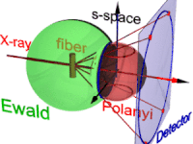
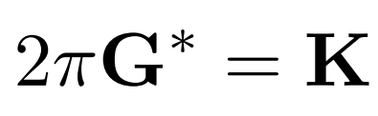
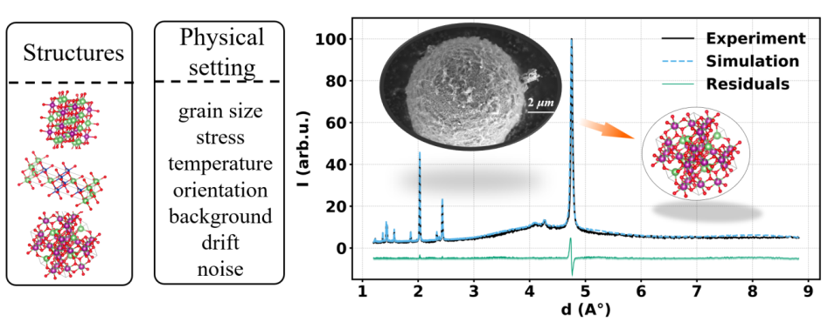

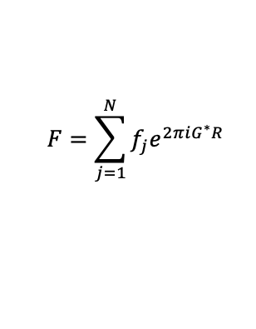

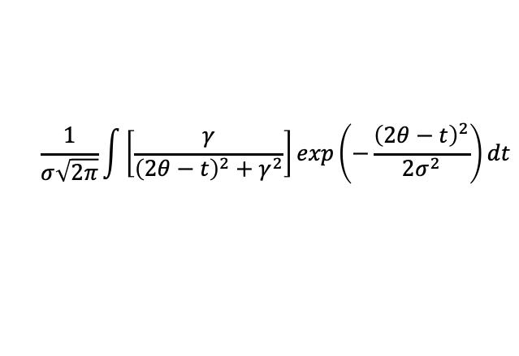


WHAT IS Diffraction
傅立叶变换
$$F=\sum_{j=1}^{N}{f_{j}e^{2πiG^{∗}R}}$$
grain size
instrument drift
$$L=\frac{1+\cos^{2}2θ}{\sin^{2}θcosθ}$$
internal stress
instrument noise
$$d=1/\left|G^{∗}\right|$$
$$y\left(x\right)=W∗G∗S$$
detector geometry
temperature variations
grain orientation
scattering induced background
$$\frac{6h^{2}T}{nkΘ^{2}}\left(∅\left(\frac{Θ}{T}\right)+\frac{Θ}{4T}\right)\left(\sin^{2}θ\right)/λ$$
$$\frac{1}{σ\sqrt{2π}}\int{\left[\frac{γ}{{\left(2θ−t\right)}^{2}+γ^{2}}\right]exp\left(−\frac{{\left(2θ−t\right)}^{2}}{2σ^{2}}\right)dt}$$
SimXRD 包含 4,065,346 个模拟粉末 X 射线衍射图谱，涵盖了 119,569 种不同的晶体结构，并基于 34 种模拟条件生成，这些条件旨在模拟现实世界中的各种变化情况。
09

Slide 9
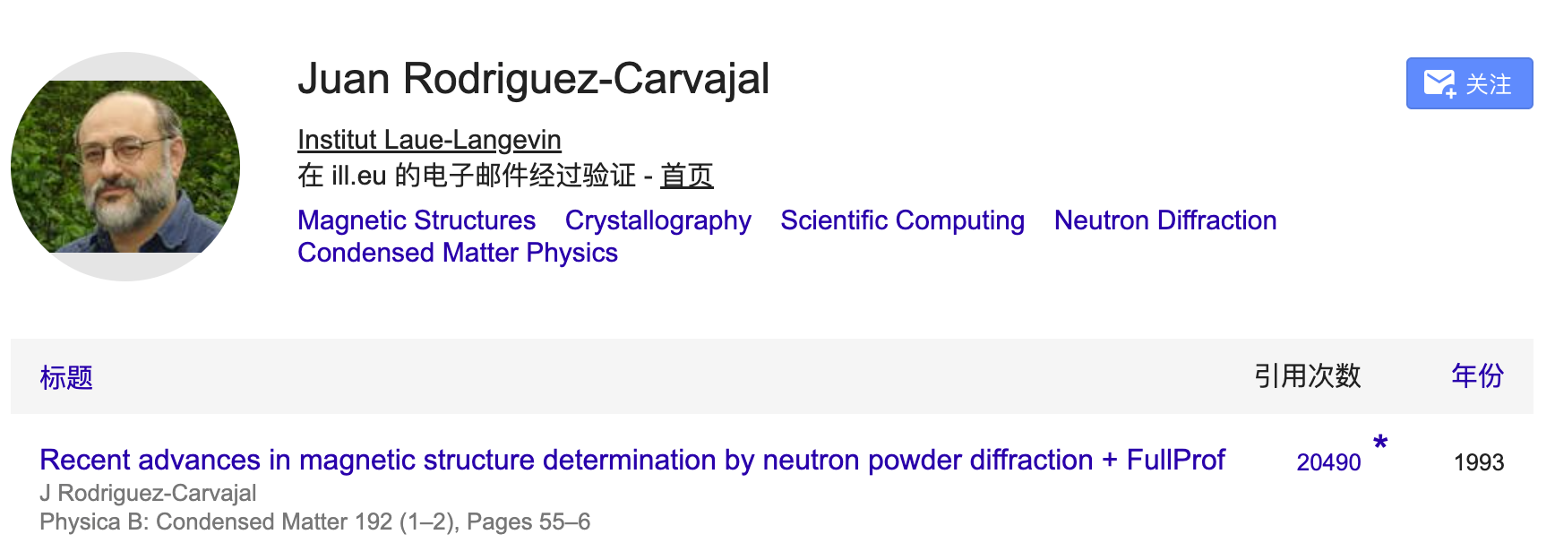
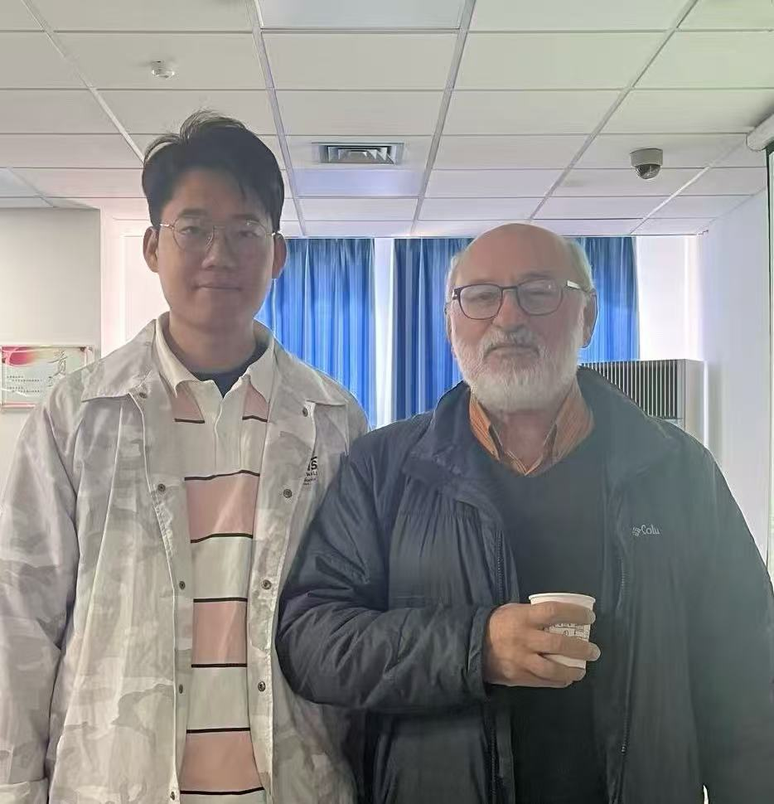
WORKFLOW BOTTLENECK
传统流程为什么难以规模化？
检索
→
手工判断
→
精修
→
报告
候选库与匹配
调参 / 排错
峰分解与拟合
整理证据
专家经验被困在：
• 难复用的操作顺序 • 难解释的调参依据 • 难沉淀的失败案例
干将：将“过程”本身作为可学习的科学资产
10

Slide 10
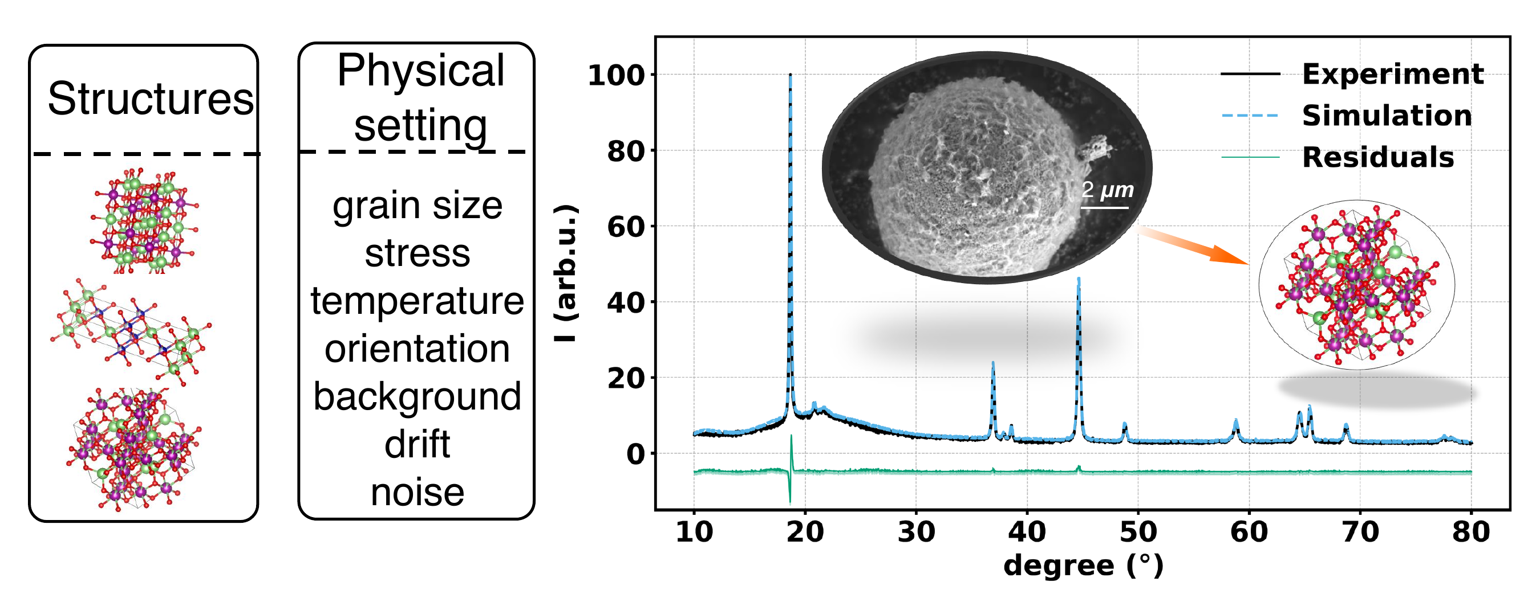
CAPABILITY I / SIMXRD
SimXRD：干将的物理高保真模拟域
规模与覆盖
4,065,346 条模拟 PXRD 图谱
119,569 个晶体结构。
物理可控
结构、峰形、样品与仪器扰动
均可系统扫描与追溯。
干将在 SimXRD 上学习“结构 → 图谱”的物理映射，为候选识别、异常诊断与跨条件泛化建立先验。
参考文献：Cao, B. et al. SimXRD-4M. ICLR, 2025.
11

Slide 11
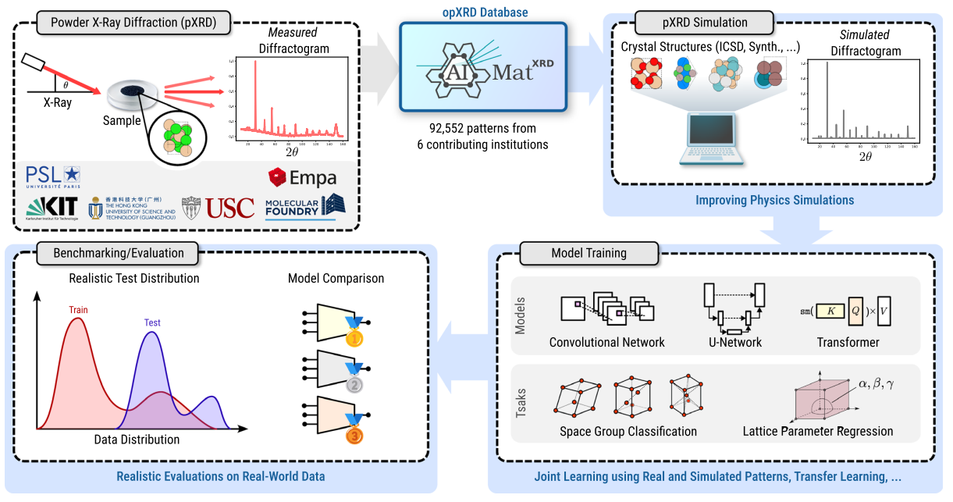
CAPABILITY I / OPXRD
opXRD：干将的真实实验强度与仪器域校准
真实实验图谱
92,552 条原始实验 XRD 图谱，
反映真实仪器与样品复杂性。
带标注校准集
约 2K 条标注样本，用于衡量
模拟—真实域的泛化边界。
opXRD 让干将不只在模拟域“学会识别”，还要在真实实验强度、背景和仪器差异中接受校准。
参考文献：Hollarek, M. et al. opXRD. Advanced Intelligent Discovery, 2025.
12

Slide 12
XQUERYER
XQueryer：从图谱与化学先验推理晶体候选
在干将中的作用
PXRD + 元素
→
交叉注意力
→
候选结构
XQueryer 面向全化学元素体系的晶体 / 物相识别；频域模式、局部峰形与元素先验共同降低 PXRD 逆问题的多解性。
输入
中间证据
可复核输出
参考文献：Cao, B. et al. XQueryer. National Science Review, 2025.
13

Slide 13
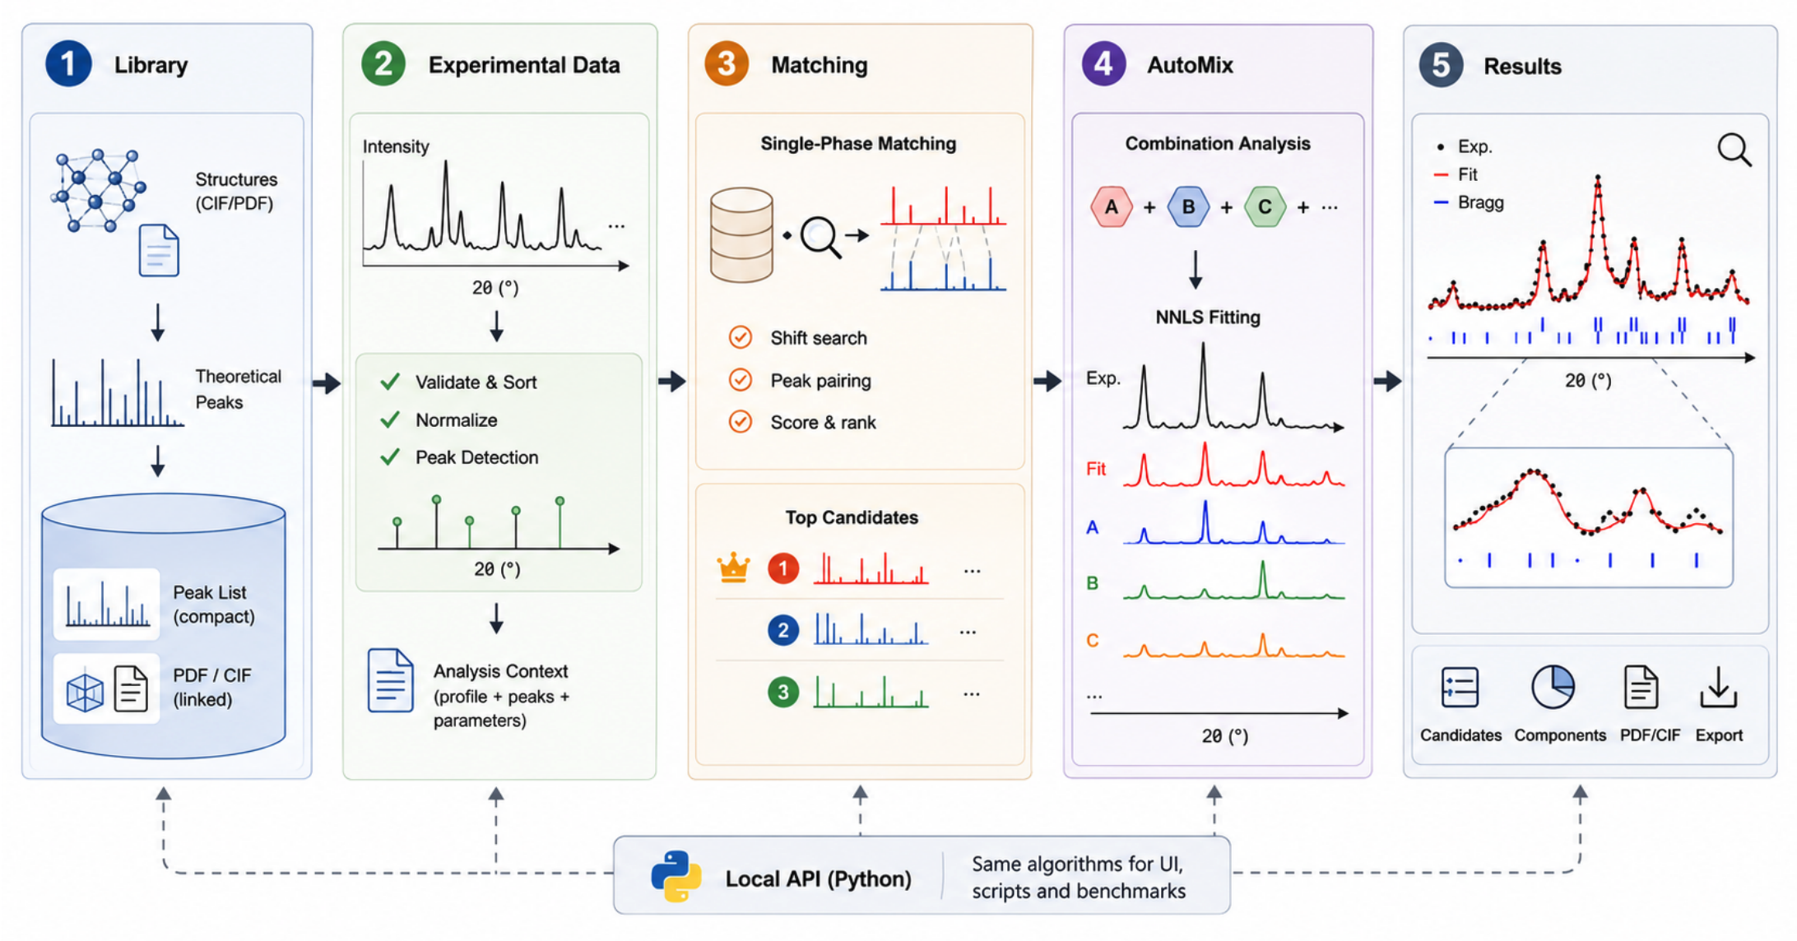
CAPABILITY II / XMATCHER
XMatcher：更稳健的单相 / 多相搜索匹配
从候选库到可解释排序
XMatcher 在已知候选库内进行证据排序：既比较全谱相似性，也关注关键峰是否得到解释，支持单相和多相任务。
干将中的角色
保留候选、支持峰与未解释残差，
让结果可复核、可追溯。
参考文献：Cao, B. et al. XMatcher. arXiv, 2025.
14

Slide 14
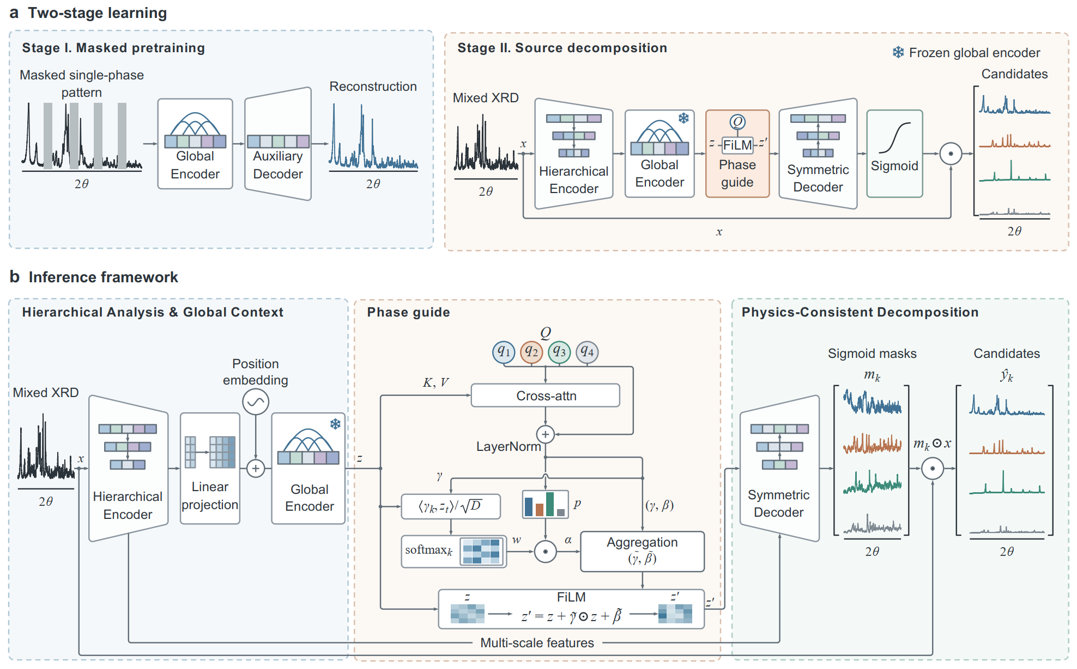
CAPABILITY II / XDECOMPOSER
XDecomposer：面向多相 PXRD 的集合预测与盲源分离
把混合谱拆回相集合
XDecomposer 将多相识别表述为集合预测：同一谱图中可能同时存在多个相，需要恢复“有哪些相”及其可解释贡献。
干将中的角色
保留候选、支持峰与未解释残差，
让结果可复核、可追溯。
参考文献：Gao, HY, Cao, B.* et al. XDecomposer. NeurIPS, 2025.
15

Slide 15
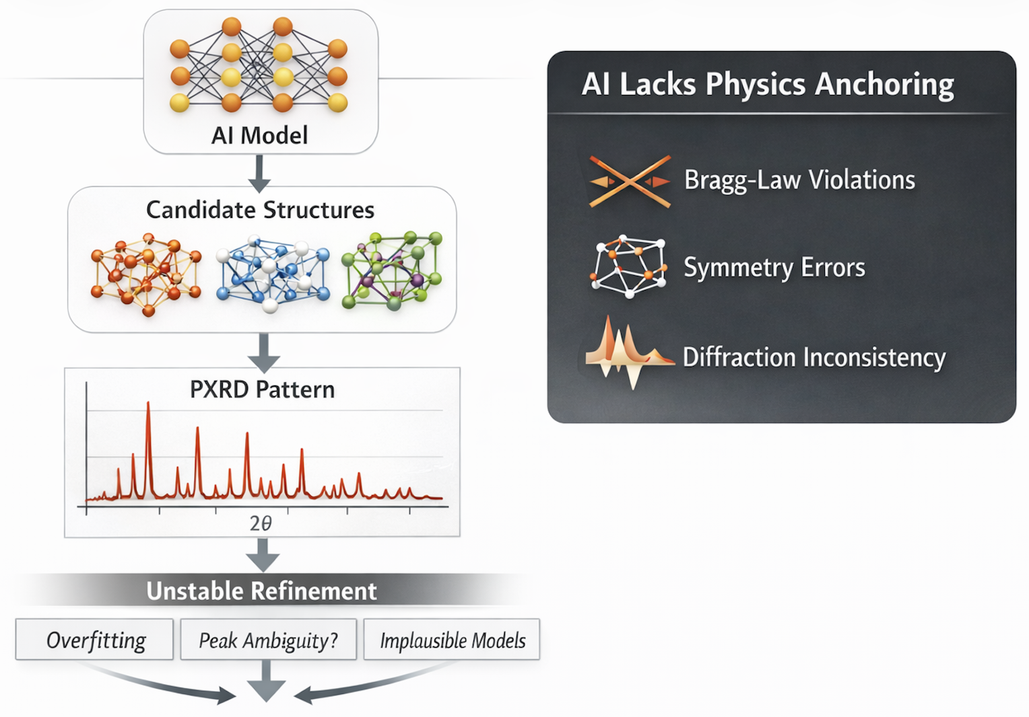
CAPABILITY III / REFINEMENT
干将的第三类能力：将结构候选送入物理锚定精修
候选结构 ≠ 物理成立。
布拉格一致性
峰位是否对应允许反射？
峰形与强度
展宽、组分与强度贡献是否可解释？
残差诊断
哪些局部证据仍不支持该结论？
Whole-Pattern Expectation Maximization Reconciles Crystal Structures
参考文献：Cao, B. et al. AI-Driven Structure Refinement of X-ray Diffraction. arXiv:2602.16372, 2026.
16

Slide 16
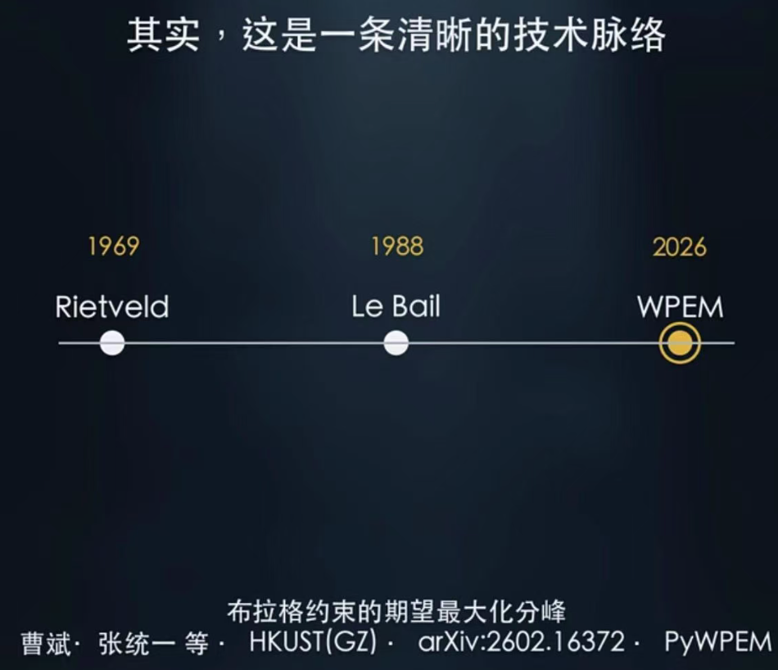
·
CAPABILITY III / REFINEMENT
强重叠为何困难：传统最小二乘在拥挤谱区容易失稳
强度耦合
多个衍射峰在同一区间叠加，单点强度无法唯一归属到某一反射。
参数耦合
峰位、展宽、背景与相比例共同改变残差；多组参数都可能“拟合得好”。
风险
仅压低 Rp / Rwp 可能吸收错误峰归属，得到不可解释甚至非物理解。
浙江大学新媒体Richard评述
关键 GAP：低残差拟合 ≠ 可解释峰贡献；需要 Bragg 反射、峰形先验与非负强度共同锚定。
参考文献：Cao, B. et al. AI-Driven Structure Refinement of X-ray Diffraction. arXiv:2602.16372, 2026.
17

Slide 17
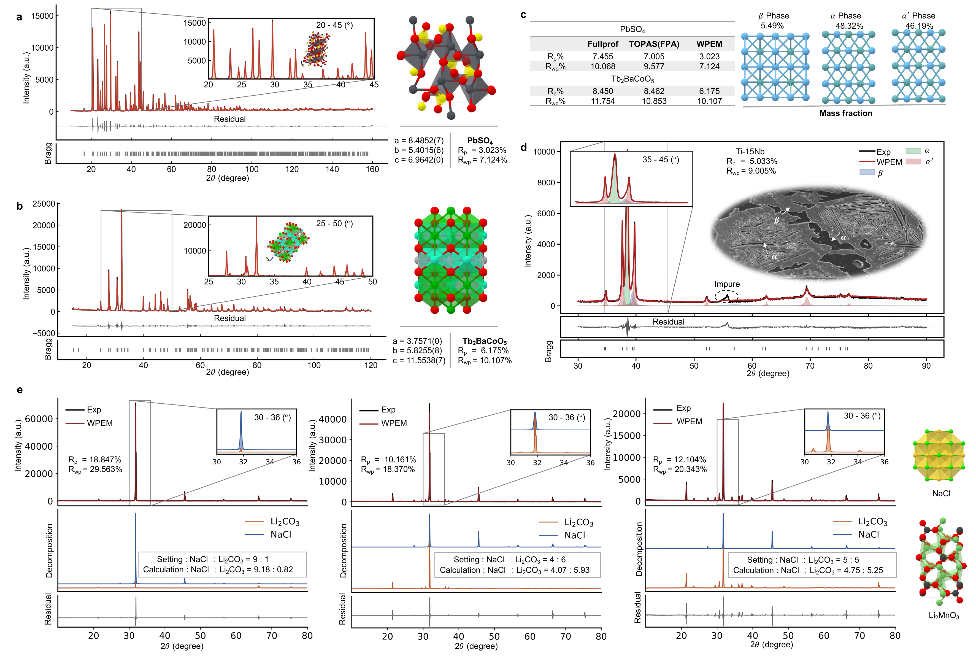
CAPABILITY III / WPEM
在严重重叠下恢复可解释的相贡献
3.023%
7.124%
PbSO₄ Rp（WPEM）
PbSO₄ Rwp（WPEM）
图中呈现不同体系的残差、分解和质量分数。重点是：让每一部分强度贡献都能被定位与检查。
从拟合指标到科学结论
全谱一致性
Rp / Rwp 衡量计算谱与实验谱的整体偏差，但不能单独代表结构正确性。
峰贡献归因
重叠峰的强度需要被分配到具体相与反射，才能检查“为什么拟合得好”。
可复核定量
同时报告残差位置、相贡献与质量分数，使结果可定位、可验证、可比较。
关键判断：低残差是必要条件；可解释的峰贡献，才是材料结论可信的充分证据。
参考：Cao et al., AI-Driven Structure Refinement of X-ray Diffraction, arXiv:2602.16372
21

Slide 18
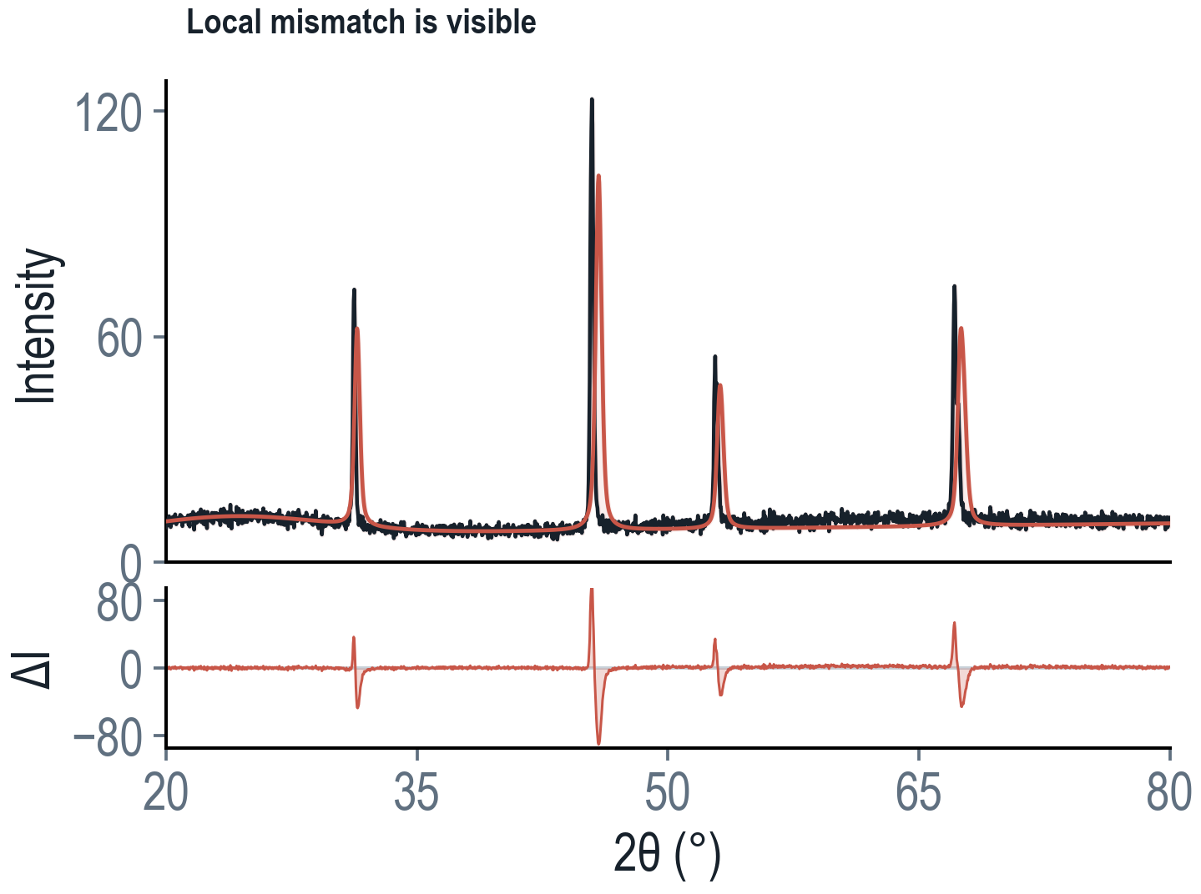
CAPABILITY III / REFINEMENT
强重叠为何困难：传统最小二乘在拥挤谱区容易失稳
强度耦合
多个峰共享同一局部观测强度。
参数耦合
中心、宽度、背景与相比例同时变化。
风险
只追求最小残差可能得到不可解释或非物理解。
XRDinspector research visual
20

Slide 19
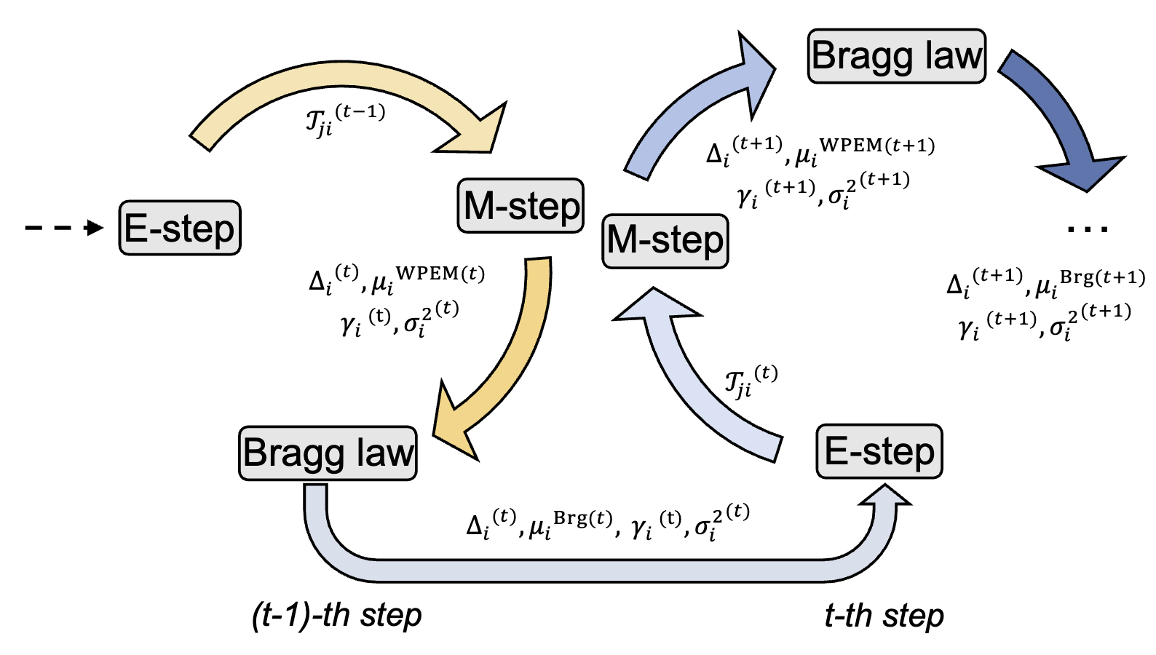
REFINEMENT BRIDGE
精修是什么：把结构候选转化为可验证的材料参数
结构候选
反射与初始参数
↓
全谱计算
峰位、强度与峰形
↓
优化 / 诊断
残差与物理约束
↓
材料参数
相比例、晶格、微结构
EM–Bragg / WPEM 物理约束更新（Cao, B. et al., arXiv:2602.16372, 2026）
为什么它重要
精修将结构候选转化为可验证参数：应变、尺寸、相比例与相变，都能获得定量、可复核的解释。
参考文献：Cao, B. et al. AI-Driven Structure Refinement of X-ray Diffraction. arXiv:2602.16372, 2026.
19

Slide 20
LEARNING LOOP
干将的持续学习：把专家反馈转化为下一次可调用的能力
任务
→
执行
→
复核
→
沉淀
→
迁移
新样品 / 新问题
调用专业工具
专家确认或修正
证据与策略入库
服务下一材料
表征的表征智能体不应只“回答问题”，还应在严格的证据与版本约束下学会更好地提出、验证与修正假设。
可学什么？
不能丢什么？
候选排序、工具选择、异常模式、报告模板与复核策略。
原始数据、物理约束、版本记录与人类专家的最终判断。
21

Slide 21

CONCLUSION
干将：将表征算法组织为可验证的科学智能体
物理数据
SimXRD 扩展结构覆盖，opXRD 校准真实实验域。
结构推理
XQueryer、XMatcher 与 XDecomposer 组织候选、匹配与多相分解。
物理精修
WPEM、FullProf 与 GSAS-II 共同服务于全谱验证与参数解释。
证据学习
保留输入、工具路径、残差和专家反馈，让结论可复核、可积累。
干将的核心不是“多一个模型”，而是让材料表征的每一次判断都更可信、更清楚、更可追溯。
22

Slide 22
感谢批评指正
欢迎交流：AI for Materials · XRD · 科学智能体
曹斌 | 研究科学家
华为诺亚方舟实验室伦敦研究中心
可验证的科学智能体
https://deltaganjiang.github.io/homepage/
bin-cao.github.io
26

